Slide 1
機器人
通識教育課程
自然與科技領域
林明哲

Slide 2
課程目標
了解機器人產業所應用的科學工程技術
了解機器人在人類社會中扮演的角色
探討機器人的發展現況及未來發展趨勢

Slide 3
課程進度
第一週 機器人課程簡介
第二週 機器人的科技概論
第三、四週 機器人的感測器
第五、六週 機器人的控制
第七週 機器人的致動器與機構
第八週 期中考
第九週 機器人的移動能力
第十週 機器人在工廠的應用
第十一週 機器人在家庭和其他場所的應用
第十二週 人工智慧介紹
第十三週 模糊控制介紹
第十四週 類神經網路介紹
第十五、十六週 機器馬的設計製造 (邀請專家演講)
第十七週 期末考

Slide 4
成績評量
出席與期末報告 40%，期中考30%，期末考30%

Slide 5
機器人定義
International standard ISO 8373 defines a "robot" as:
“An automatically controlled, reprogrammable, multipurpose manipulator programmable in three or more axes, which may be either fixed in place or mobile for use in industrial automation applications.”
自動控制、可程式、多用途的操作器，具三個或更多個運動軸，其可為定點式或移動式，應用於工業自動化上。

Slide 6
機器人定義
A robot is an electro-mechanical or bio-mechanical device or group of devices that can perform autonomous or preprogrammed tasks. (Wikipedia)
一個或一組電子機械或生物機械裝置，可從事自主性或預先規劃之工作。

Slide 7
產業機器人定義
An industrial robot is a reprogrammable, multifunctional manipulator designed to move materials, parts, tools, or specialized devices through variable programmed motions to perform a variety of tasks. (Robotic Industries Association, RIA)
一個可程式、多功能的操作器，設計用來移動材料、工件、工具或特殊的裝置，並藉由不同的程式規劃運動來從事不同的工作。

Slide 8
服務機器人定義
A service robot is a robot which operates semi or fully autonomously to perform services useful to the well being of humans and equipment, excluding manufacturing operations.
(International Federation of Robotics, IFR)
一種半自主或全自主工作的機器人，它能完成有益於人類健康的服務工作，但不包括從事生產的設備。

Slide 9
智慧型機器人
服務型
導覽服務、清潔、 保全、照護…
休閒益智型
機器寵物、玩具、生活伴侶、人形 …
生產製造型
特殊用途
代步車、 災害處理、 探勘、 復健…

Slide 10
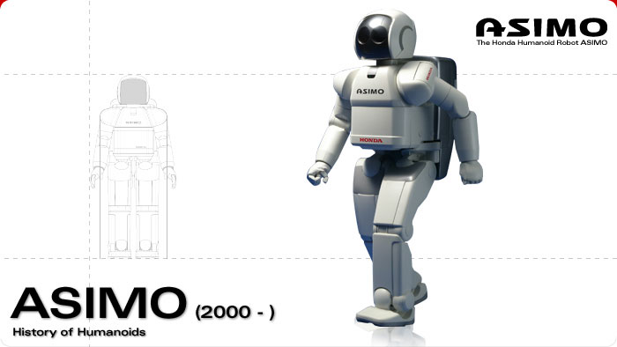
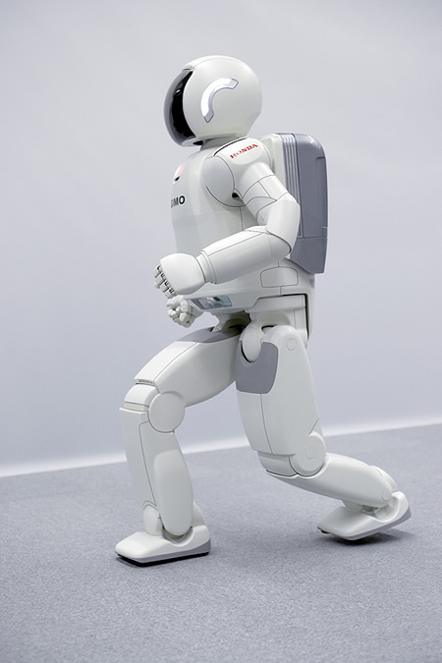
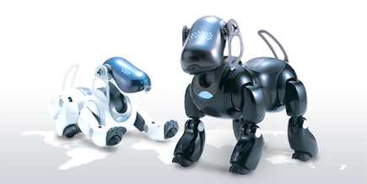
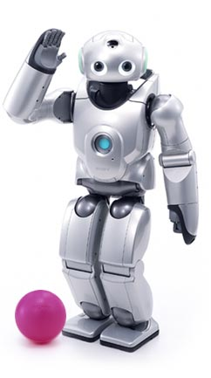
AIBO
Qrio

Slide 11
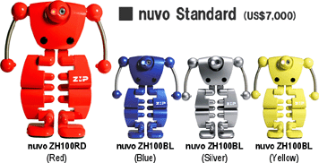
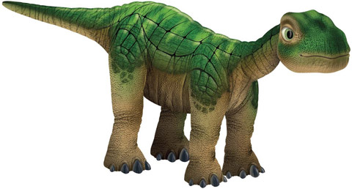
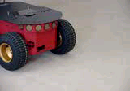
PLEO

Slide 12
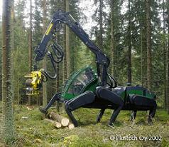
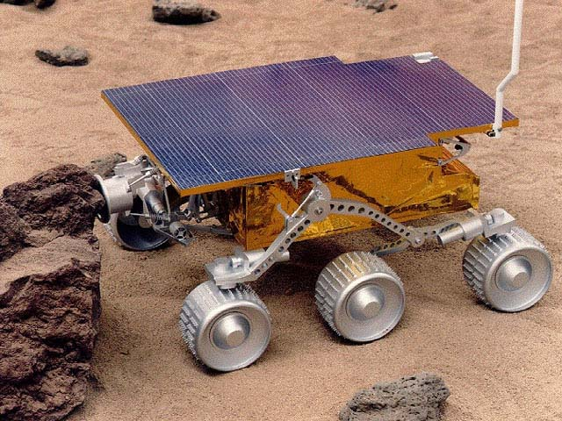
Spiderbot
Sojourner

Slide 13
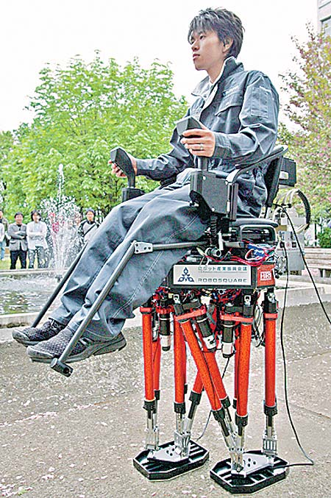
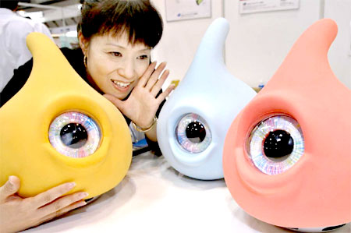
大眼機器人
雙腳機器人

Slide 14
機器人技術
高度整合性產品
機構、控制、動力、辨識、感測與系統整合等
與電機、精密機械、資訊與通訊、IC設計、自動化等產業密切相關

Slide 15
機器人之三定律(Isaac Asimov)
機器人不得傷害人類，或藉由不動作，使人類受傷害。
除了與第一定律違背以外，機器人必須服從人類。
除了與第一及第二定律相違背以外，機器人必須保護自己，以免受到傷害。

Slide 16
機器人應用實務，林崇賢、江耀宗編譯，1989，全華科技
機器人世界，王培垣編著，1990，凡異出版社
Siegwart, R. and Nourbakhsh, I. R., “Introduction to Autonomous Mobile Robots”, 2004, MIT Press
新世紀機器人終極百科，馬隆著，蔡承志譯，2006，貓頭鷹出版社

